Slide 1
第一章 运动的描述匀变速直线
运动的研究
第一课时 描述运动的基本概念

Slide 2
考纲考情：5年7考
参考系，质点(Ⅰ) 位移，速度和加速度(Ⅱ)

Slide 3
[基础梳理]
一、参考系
1．参考系的定义
在描述物体的运动时，假定_____，用来做_____的物体．
2．参考系的四性
(1)标准性：选作参考系的物体都假定不动，被研究的物体都以_________为标准．
(2)任意性：参考系的选取原则上是_________．
(3)统一性：比较不同物体的运动应选择______参考系．
(4)差异性：对于同一物体选择____的参考系结果一般不同．
同一
参考
参考系
任意的
不动
不同

Slide 4
二、质点
1．质点的定义
用来代替物体的有_____的点．它是一种理想化模型．
2．物体可看做质点的条件
研究物体的运动时，物体的形状和大小对研究结果的影响可以忽略．
质量

Slide 5
三、位移和路程
 | 定义 | 区别 | 联系
位移 | 位移表示质点_____的变化，可用由 _______指向_______的有向线段表示 | (1)位移是_____，方向由初位置指向末位置；路程是 _____，没有方向 (2)位移与路径无关，路程与路径有关 | (1)在单向直线运动中，位移的大小_______路程 (2)一般情况下，位移的大小______路程
路程 | 路程是质点运动轨迹的长度
位置
矢量
初位置
末位置
等于
标量
小于

Slide 6
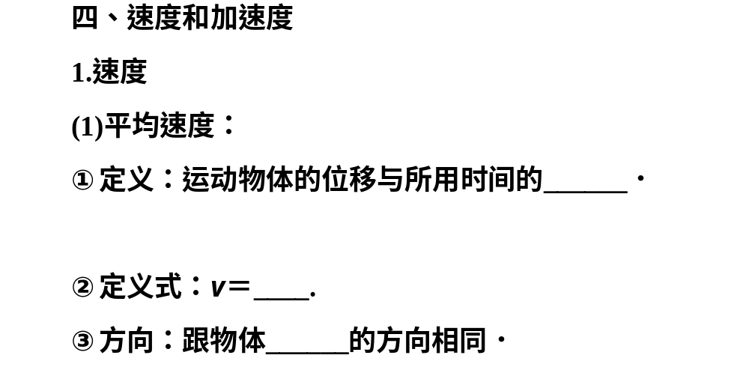
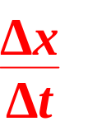
比值
位移

Slide 7
(2)瞬时速度：
①定义：运动物体在某______或某_____的速度．
②物理意义：精确描述物体在某时刻或某位置的运动快慢．
③速率：物体运动的______速度的大小．
位置
时刻
瞬时

Slide 8
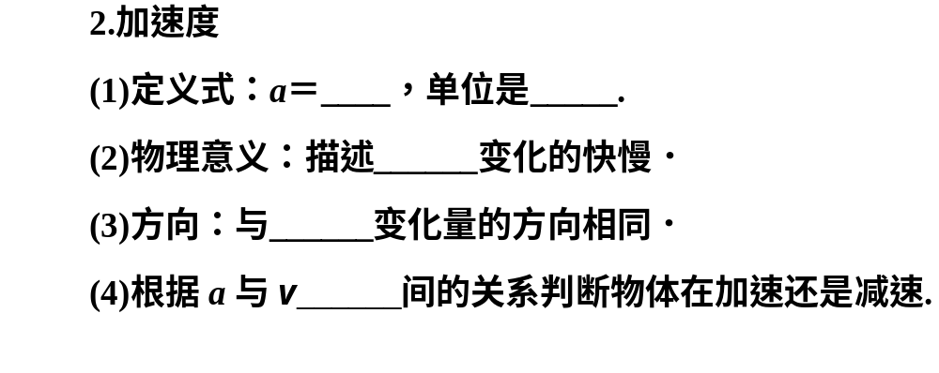

m/s²
速度
速度
方向

Slide 9
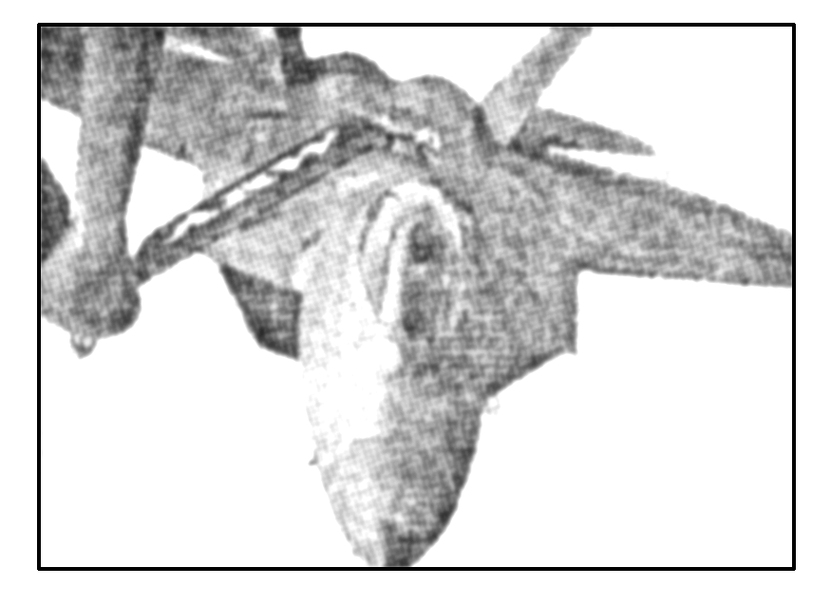
[小题快练]
1.右图是F－22A猛禽战斗机在空中加油机的情景，以下列的哪个物体为参考系，可以认为加油是运动的( )
A．F－22A猛禽战斗机
B．地面上的房屋
C．加油机中的飞行员
D．F－22A猛禽战斗机里的飞行员

Slide 10
[解析] 空中加油时加油机与战斗机保持相对静止，以F－22A战斗机，加油机中的飞行员，F－22A战斗机里的飞行员为参考系，加油机都是静止的；以地面上的房屋为参考系，加油机是运动的．
[答案] B

Slide 11
2．(2016·湖北三校联考)下列关于质点的说法正确的是( )
A．质点是客观存在的一种物体，其体积比分子还小
B．很长的火车一定不可以看做质点
C．为正在参加吊环比赛的陈一冰打分时，裁判们可以把陈一冰看做质点
D．如果物体的形状和大小对所研究的问题无影响，即可把物体看做质点

Slide 12
[解析] 质点是一种理想化模型，A错；一个物体能否看作质点关键是看物体的形状或大小在所研究的问题中是否可忽略，故B错，D对；吊环比赛要看运动员的动作，故不能把运动员看作质点，C错．
[答案] D

Slide 13
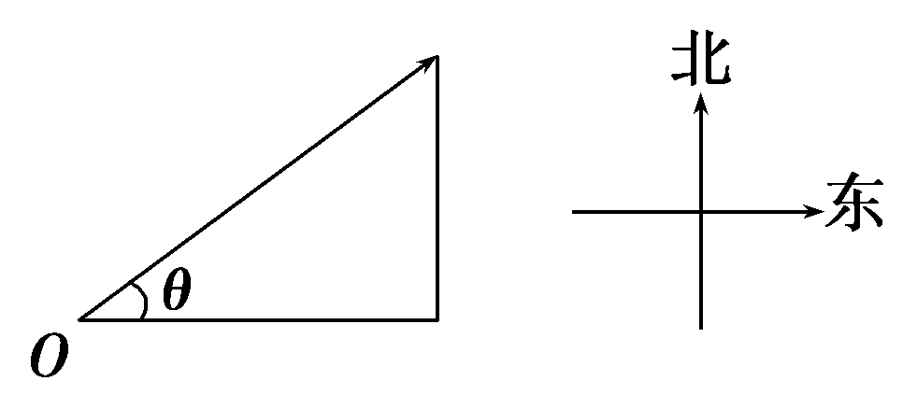
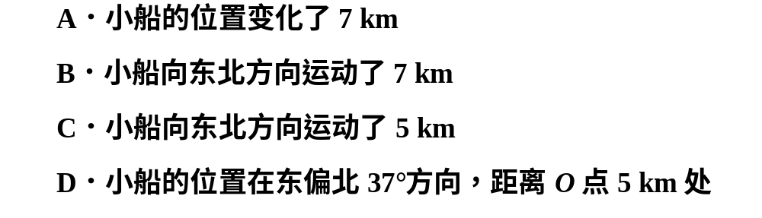
3．湖中O点有一观察站，一小船从O点出发向东行驶4 km，又向北行驶3 km，则在O点的观察员对小船位置的报告最为精确的是( )

Slide 14
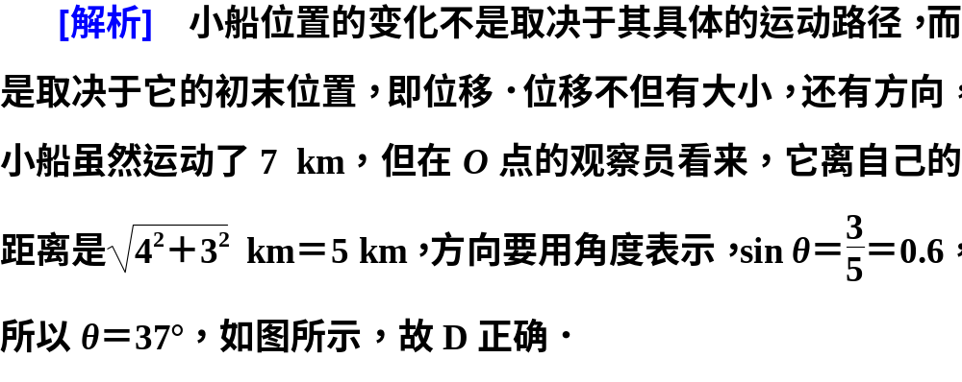


Slide 15
4.(2016·普陀区二模)近几年，国内房价飙升，在国家宏观政策调控下，房价上涨出现减缓趋势．王强同学将房价的“上涨”类比成运动学中的“加速”，将房价的“下跌”类比成运动学中的“减速”，据此，你认为“房价上涨出现减缓趋势”可以类比成运动学中的( )
A.速度增加，加速度减小
B．速度增加，加速度增大
C.速度减小，加速度增大
D．速度减小，加速度减小

Slide 16
[解析] “房价上涨”可以类比成运动学中的“速度增加”，“减缓趋势”则可类比成运动学中的“加速度减小”．
[答案] A

Slide 17
考向一 对质点的深入理解
物体可被看作质点主要有三种情况：
1．平运的物体通常可以看作质点．
2．有转动但转动可以忽略不计时，可把物体看作质点．
3．同一物体，有时可以看作质点，有时不能．当物体本身的大小对所研究问题的影响可以忽略不计时，可以把物体看作质点；反之，则不行．

Slide 18
典例1 (多选)在2015年世界游泳锦标赛上，优秀运动员孙杨连夺2块游泳金牌和一块银牌．在比赛过程中，有的观众惊呼他游得太快了；而他的教练却说，如果他再改进一个技术动作，可以游得更快，则( )
A．孙杨在比赛过程中，观众可以将其视为质点
B．教练在分析孙杨的技术动作时，可以将其视为质点
C．无论研究什么问题，均不能将孙杨视为质点
D．能否将孙杨视为质点，取决于我们所研究的问题

Slide 19
[解题引路]
(1)研究对象被视为质点的条件是什么？
(2)孙杨在游泳过程中，其大小和形状是否可以忽略不计？

Slide 20
[提示] (1)当物体的大小和形状对所研究问题的影响可以忽略时，可视为质点．
(2)如果研究其动作要领，其大小和形状不能忽略，如果仅比较游完全程的时间，其大小和形状可以忽略．
[答案] AD

Slide 21

对“理想化模型”的理解
(1)理想化模型是分析、解决物理问题常用的方法，它是对实际问题的科学抽象，可以使一些复杂的物理问题简单化．
(2)物理学中理想化的模型有很多，如“质点”、“轻杆”、“光滑平面”、“自由落体运动”、“点电荷”、“纯电阻电路”等，都是突出主要因素，忽略次要因素而建立的物理模型．

Slide 22
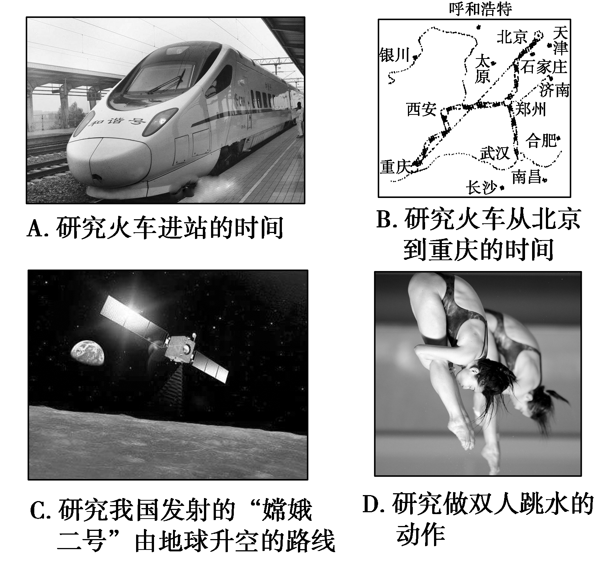
[针对训练]
1．(多选)(2016·哈师大附中模拟)研究下列各种运动情况时(如图)，哪些情况可以将研究对象视为质点( )

Slide 23
[解析] 研究火车进站时间和研究做双人跳水的动作都要考虑大小和形状．
[答案] BC

Slide 24
考向二 平均速度与瞬时速度
1．平均速度与瞬时速度的区别：平均速度与位移和时间有关，表示物体在某段位移或某段时间内的平均快慢程度；瞬时速度与位置或时刻有关，表示物体经过某一位置或在某一时刻运动的快慢程度．
2．平均速度与瞬时速度的关系：
(1)瞬时速度是运动时间Δt→0时的平均速度．
(2)对于匀速直线运动，瞬时速度与平均速度相等．

Slide 25
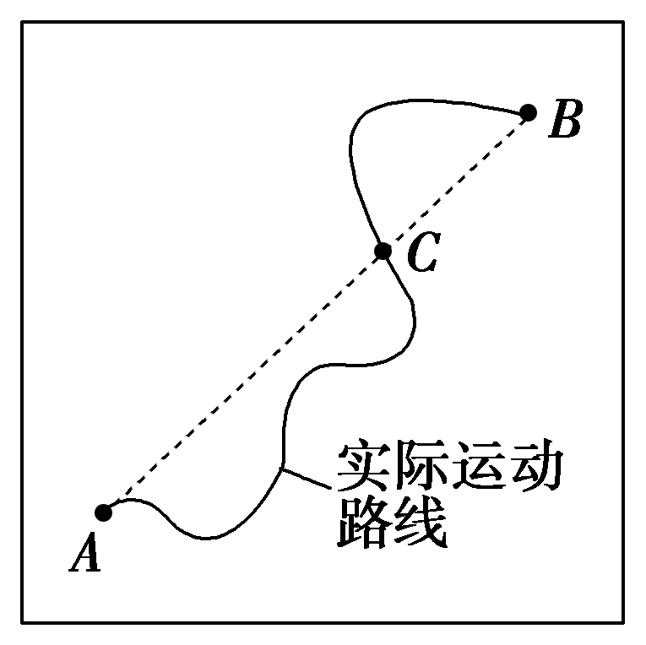
典例2 (多选)(2016·厦门模拟)如图所示，某赛车手在一次野外训练中，先用地图计算出出发地A和目的地B的直线距离为9 km，实际从A运动到B用时5 min，赛车上的里程表指示的里程数增加了15 km，当他经过某路标C时，车内速度计指示的示数为150 km/h，那么可以确定的是( )

Slide 26
A．整个过程中赛车的平均速度为180 km/h
B．整个过程中赛车的平均速度为108 km/h
C．赛车经过路标C时的瞬时速度为150 km/h
D．赛车经过路标C时速度方向为由A指向B

Slide 27
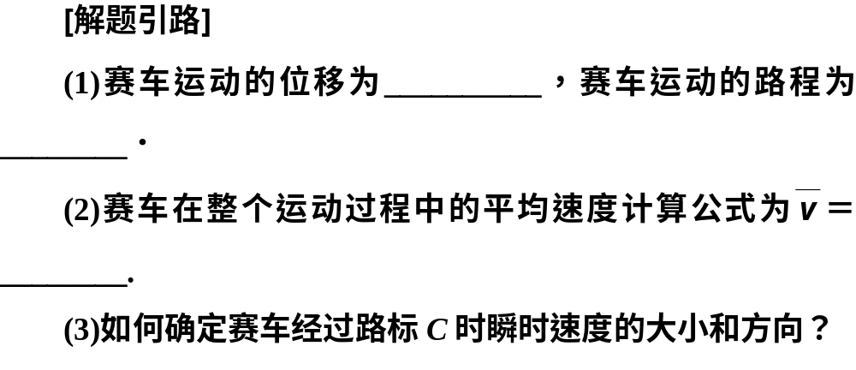

Slide 28
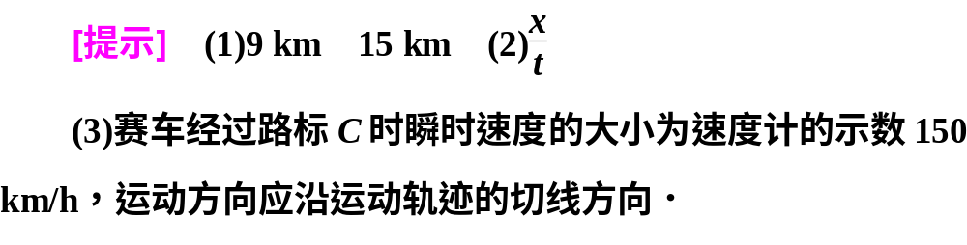

Slide 29
[解析] 以三个问题解决后本例的解答就水到渠成了．由问题(3)可知C对，D错；由(1)(2)可知A错，B对．
[答案] BC

Slide 30
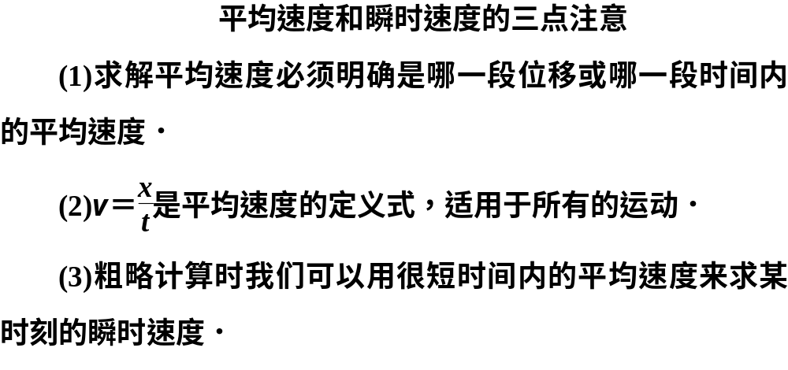

Slide 31
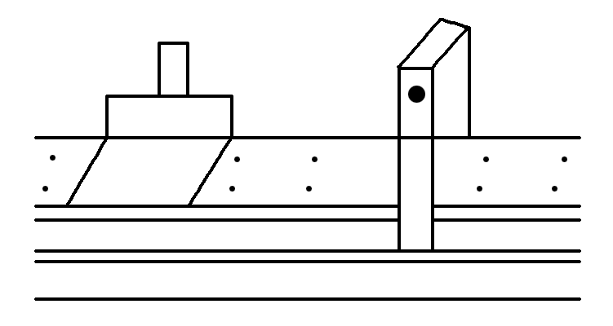
[针对训练]
2．(2016·北京西城期末)用如图所示的计时装置可以近似测出气垫导轨上滑块的瞬时速度．已知固定在滑块上的遮光条的宽度为4.0 mm，遮光条经过光电门的遮光时间为0.040 s，则滑块经过光电门位置时的速度大小为( )
A．0.10 m/s B．100 m/s
C．4.0 m/s D．0.40 m/s

Slide 32
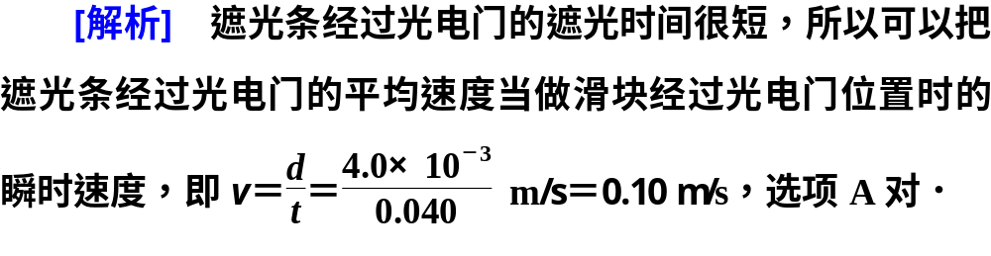

Slide 33
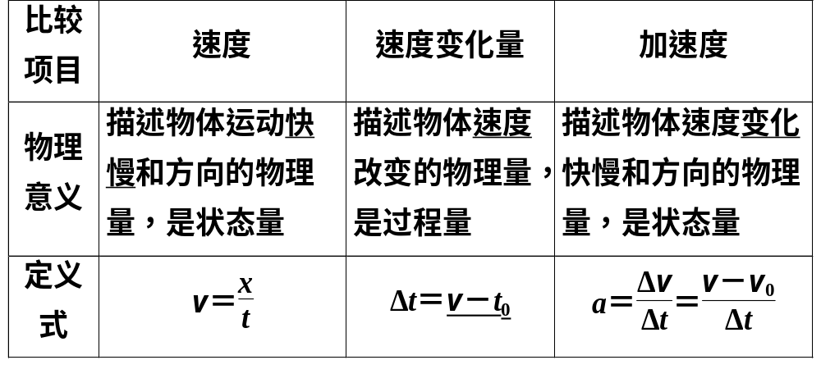
考向三 速度，速度变化量和加速度的关系
速度、速度变化量和加速度的比较

Slide 34
单位 | m/s | m/s | m/s²
方向 | 与位移x同向，即物体运动的方向 | 由Δv＝v－v₀或a的方向决定 | 与Δv的方向一致，由F的方向决定，而与v₀、v方向无关
关系 | 三者无必然联系，v很大，Δv可以很小，甚至为0，a也可大可小，也可能为零

Slide 35
典例3 2015年9月，我国新研制的隐形战机歼－20，开始挂弹试飞．在某次试飞中，由静止开始加速，当加速度a不断减小至零时，飞机刚好起飞，则此过程中飞机的( )
A．速度不断增大，位移不断减小
B．速度不断增大，位移不断增大
C．速度增加越来越慢，位移增加越来越快
D．速度增加越来越慢，位移增加越来越慢

Slide 36
[解题引路]
(1)加速度减小，速度一定减小吗？
(2)速度减小，位移一定减小吗？
[提示] (1)加速度减小，但速度仍增加，固两者方向相同
(2)速度与位移方向相同时，速度减小，位移仍增加
[解析] 飞机的加速度不断变小，但速度不断变大，只是增加变慢而已，速度变大时，位移增加变快，选项B、C正确．
[答案] BC

Slide 37
根据a与v方向间的关系判断物体是在加速还是在减速
(1)当a与v同向或夹角为锐角时，物体速度大小变大．
(2)当a与v垂直时，物体速度大小不变．
(3)当a与v反向或夹角为钝角时，物体速度大小变小．

Slide 38
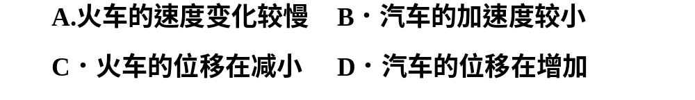
[针对训练]
3．(多选)沿直线做匀变速运动的一列火车和一辆汽车的速度分别为v₁和v₂，v₁、v₂在各个时刻的大小如下表所示，从表中数据可以看出( )
t/s | 0 | 1 | 2 | 3 | 4
v₁/(m·s^{－1}) | 18.0 | 17.5 | 17.0 | 16.5 | 16.0
v₂/(m·s^{－1}) | 9.8 | 11.0 | 12.2 | 13.4 | 14.6

Slide 39
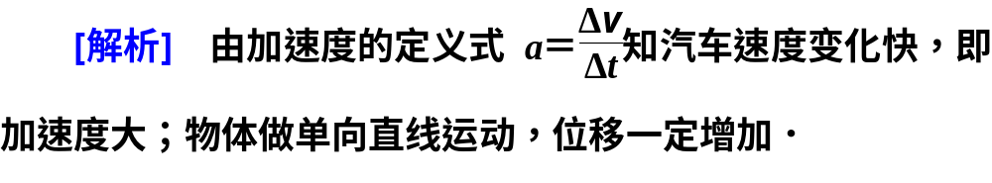

Slide 40
特色专题系列之(一)“用极限法
求瞬时速度和瞬时加速度”
1．极限法：如果把一个复杂的物理全过程分解成几个小过程，且这些小过程的变化是单一的．那么，选取全过程的两个端点及中间的极限来进行分析，其结果必然包含了所要讨论的物理过程，从而能使求解过程简单、直观，这就是极限思想方法．
极限法只能用于在选定区间内所研究的物理量连续、单调变化(单调增大或单调减小)的情况．

Slide 41
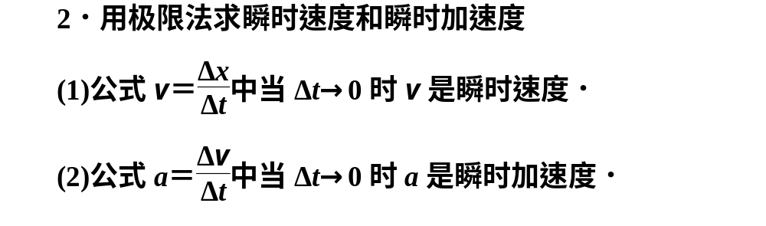

Slide 42
范例 光电计时器是一种研究物体运动情况的常用计时仪器，其结构如图甲所示，a、b分别是光电门的激光发射和接收装置，当有物体从a、b间通过时，光电计时器就可以显示物体的挡光时间，图乙中MN是水平桌面，Q是木板与桌面的接触点，1和2是固定在木板上适当位置的两个光电门，与之连接的两个光电计时器没有画出，让滑块d从木板的顶端滑下，光电门1、2各自连接的计时器显示的挡光时间分别为2.5×10^{－2} s和1.0×10^{－2} s，小滑块d的宽度为0.5 cm.可测出滑块通过光电门1的速度v₁＝_______m/s，滑块通过光电门2的速度v₂＝________m/s.

Slide 43
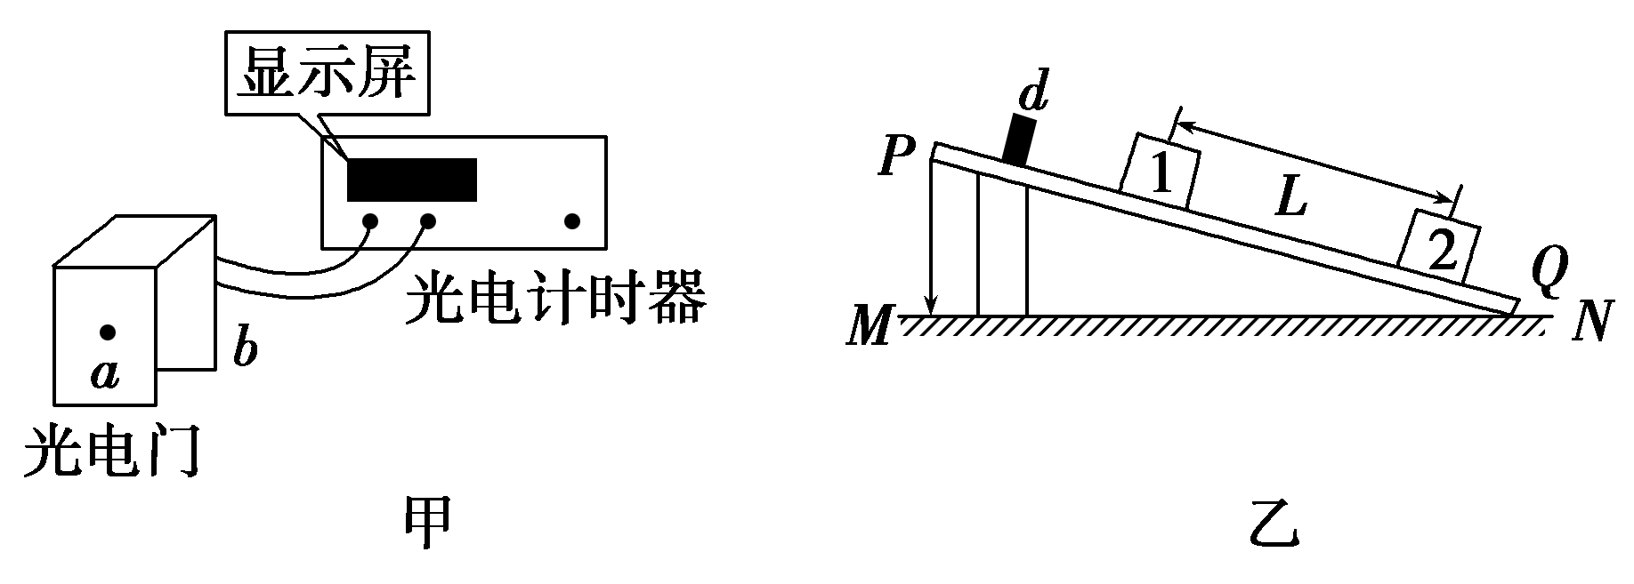

Slide 44
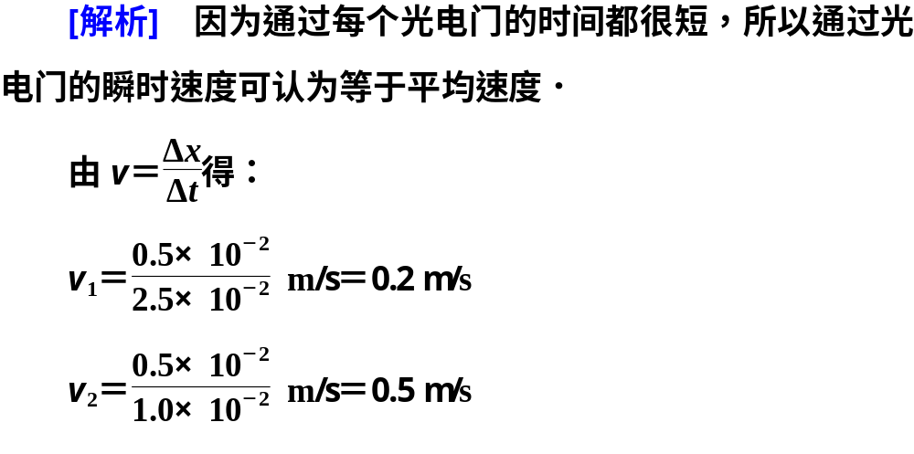

Slide 45
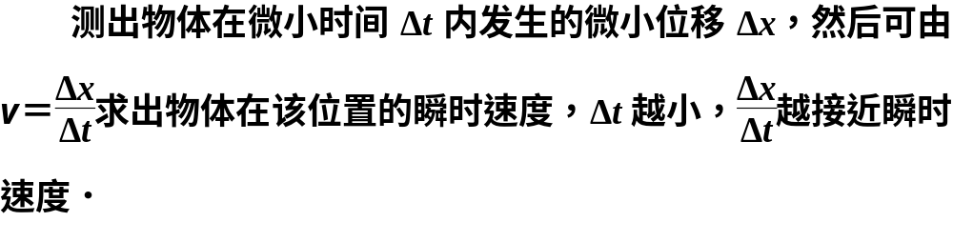

Slide 46
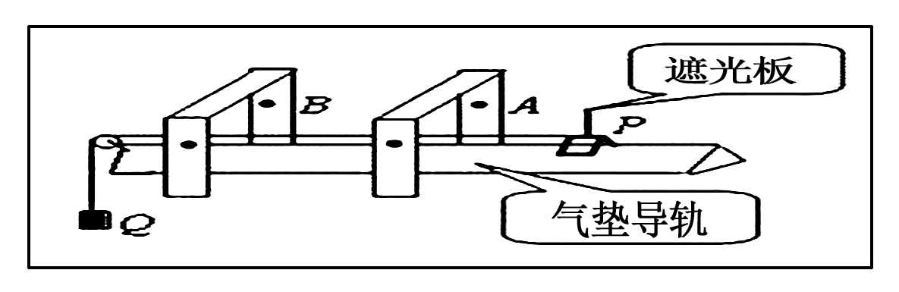
[迁移训练]
为了测定气垫导轨上滑块的加速度，滑块上安装了宽度为L＝3.0 cm的遮光板，如图所示，滑块在牵引力作用下先后匀加速通过两个光电门，配套的数字毫秒计记录了遮光板通过第一个光电门的时间为Δt₁＝0.30 s，通过第二个光电门的时间为Δt₂＝0.10 s，遮光板从开始遮住第一个光电门到开始遮住第二个光电门的时间间隔为Δt＝3.0 s．试估算：

Slide 47
(1)滑块的加速度多大(保留两位有效数字)?
(2)两个光电门之间的距离是多少？

Slide 48
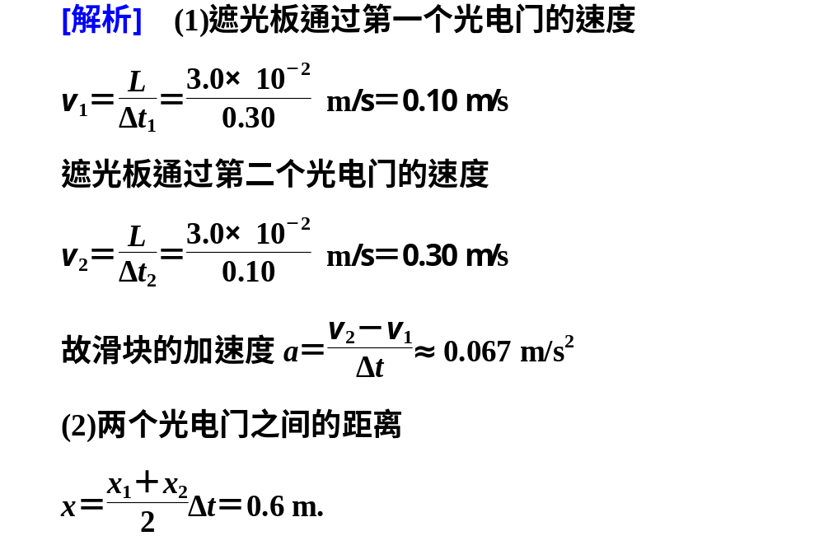

Slide 49
[答案] (1)0.067 m/s² (2)0.6 m

Slide 50
频考一 位移与速度
1．质点做直线运动的位移x与时间t的关系为x＝5t＋t²(各物理量均采用国际单位制单位)，则该质点( )
A．第1 s内的位移是5 m
B．前2 s内的平均速度是6 m/s
C．任意相邻的1 s内位移差都是1 m
D．任意1 s内的速度增量都是2 m/s

Slide 51
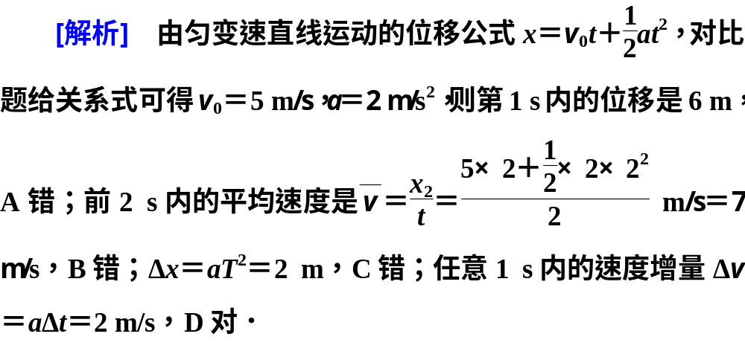

Slide 52
频考二 速度与加速度
2．关于速度、速度改变量、加速度，正确的说法是( )
A．物体运动的速度改变量很大，它的加速度一定很大
B．速度很大的物体，其加速度可以很小，可以为零
C．某时刻物体的速度为零，其加速度一定为零
D．加速度很大时，运动物体的速度一定很大

Slide 53
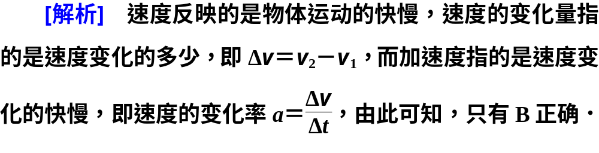

Slide 54
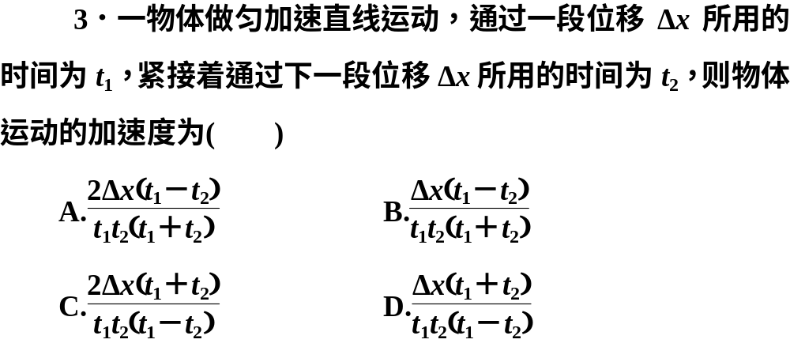

Slide 55
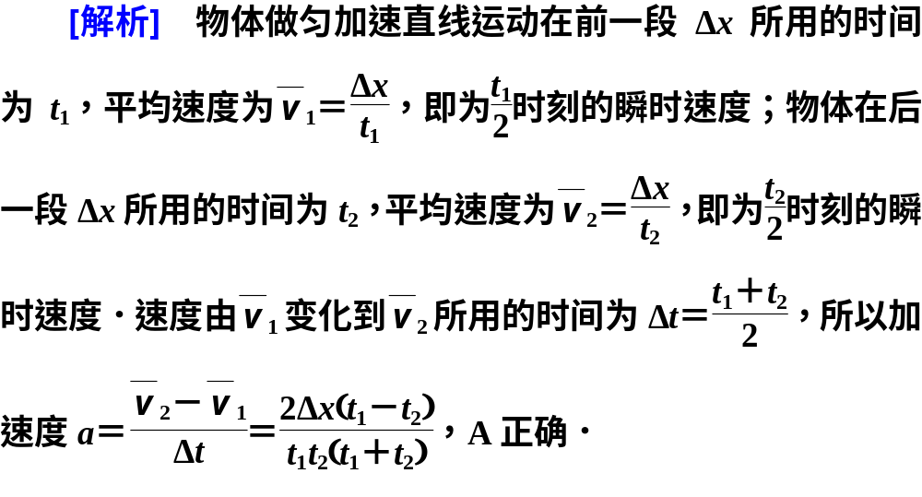

Slide 56
频考三 匀速直线运动模型
4．中俄“海上联合—2015”海上联合军事演习中，我国研发的一艘“022”型导弹快艇以30 m/s的恒定速度追击前面同一直线上正在以速度v₁逃跑的假想敌舰．当两者相距L₀＝2 km时，以60 m/s相对地面的速度发射一枚导弹，假设导弹沿直线匀速射向假想敌舰，经过t₁＝50 s艇长通过望远镜看到了导弹击中敌舰爆炸的火光，同时发现敌舰速度减小但仍在继续逃跑，速度变为v₂，于是马上发出了第二次攻击的命令，第二枚导弹以同样速度发射后，又经t₂＝30 s，导弹再次击中敌舰并将其击沉．不计发布命令和发射反应的时间，发射导弹对快艇速度没有影响，求敌舰逃跑的速度v₁、v₂分别为多大？

Slide 57
[解析] 当导弹快艇与敌舰相距L₀＝2 km时，发射第一枚导弹，经t₁＝50 s击中敌舰，设v＝60 m/s，则有：
(v－v₁)t₁＝L₀，解得：v₁＝20 m/s
击中敌舰时，导弹快艇与敌舰的距离为
L₀－(30 m/s－v₁)t₁＝1 500 m
马上发射第二枚导弹，此时敌舰的速度为v₂，经t₂＝30 s，导弹再次击中敌舰，则有：
(v－v₂)t₂＝1 500 m，解得v₂＝10 m/s.
[答案] 20 m/s 10 m/s

Slide 58

课时作业（一）
点击图标进入…

Slide 59
谢谢观看！

